Slide 1
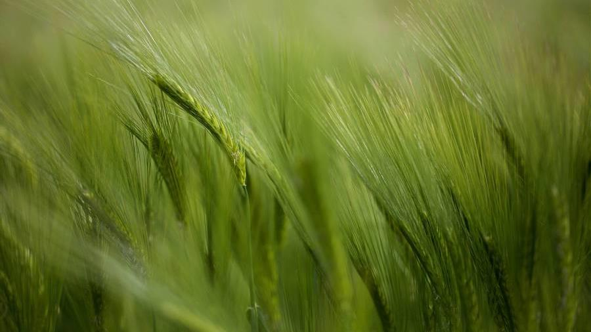
Plantando o futuro
Um projeto AgroVida para sustentabilidade alimentar

Slide 2
problema
A fome
Escassez de alimentos
A fome é um problema global que afeta milhões de pessoas em todo o mundo. Segundo a FAO cerca de 828 milhões de pessoas foram afetadas pela fome em 2021, enquanto 2,3 bilhões de pessoas sofrem de insegurança alimentar moderada ou grave em 2021.
A escassez de alimentos é um fator que contribui para a fome, sendo que muitas regiões sofrem com a falta de acesso a alimentos básicos, como arroz, trigo e milho. A escassez de alimentos pode muitas vezes estar ligada a uma baixa produtividade agrícola.
hodiernamente
Pobreza
A Organização das nações Unidas divulgou no dia 03/05/23 que aproximadamente 260 milhões de pessoas passam fome no mundo.
Pessoas que vivem em situações de extrema pobreza muitas vezes não têm recursos financeiros para adquirir alimentos adequados.

Slide 3
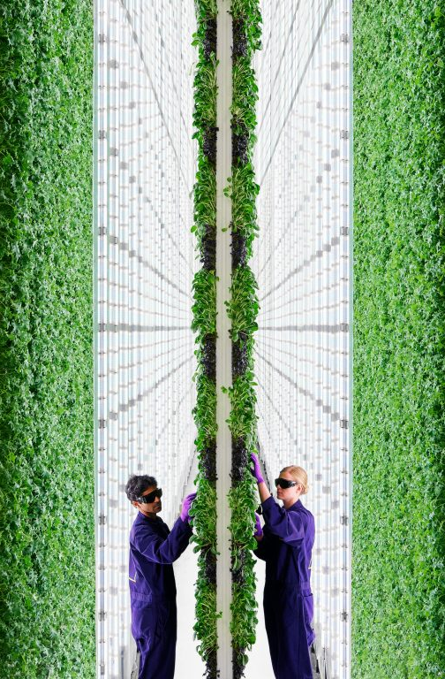
Solução
O desafio
Público-alvo
Nós da AgroVida fomos desafiados a criar um projeto para ajudar no combate à fome e na sustentabilidade de alimentos.
Nosso sistema será focado nos agricultores rurais e urbanos, divulgando informações sobre frutas, legumes , verduras, adubos e inseticidas.
Nosso objetivo é ampliar o conhecimento sobre o plantio e técnicas sustentáveis que podem ser utilizadas no cotidiano do agricultor. Melhorando assim a sustentabilidade de alimentos no planeta.
tecnologia
Nós queremos combater a fome através da Inteligência Artificial Generativa e outros mecanismos tecnológicos.

Slide 4
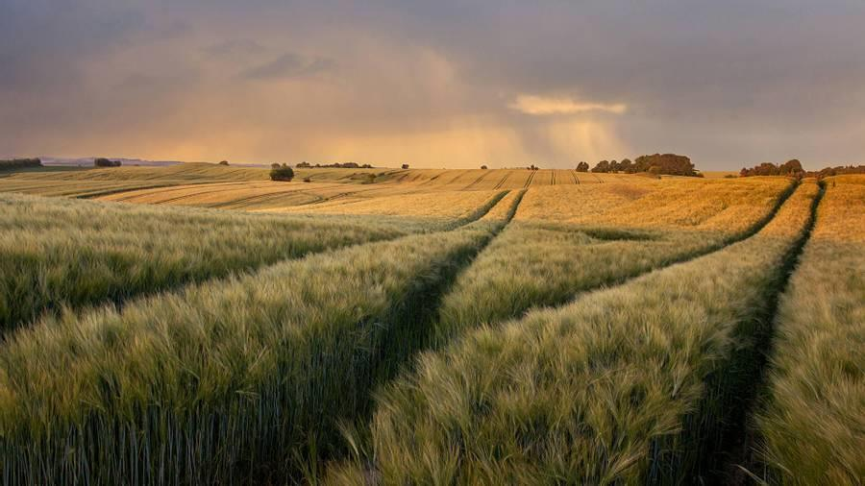
Plantando o futuro

Slide 5
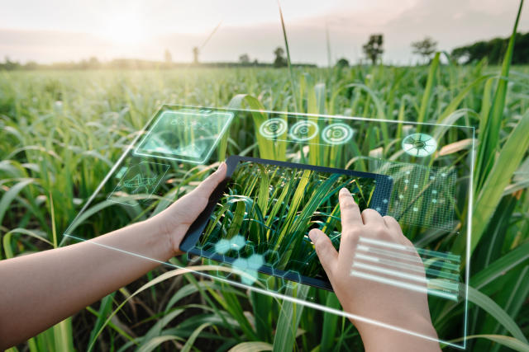
O sistema
Primeira etapa
O Agricultor ou qualquer pessoa que tenha interesse pela agricultura irá acessar nosso sistema.
Segunda etapa
Após acessar o sistema, será solicitado ao usuário informações como região, objetivos e etc.
Terceira etapa
Após o fornecimento dos dados, o sistema irá retornar dados sobre o plantio como: solo apropriado, tempo até colheita, tamanho máximo da plantação, informações sobre adubagem e inseticidas naturais, sendo possível realizar outras consultas.

Slide 6
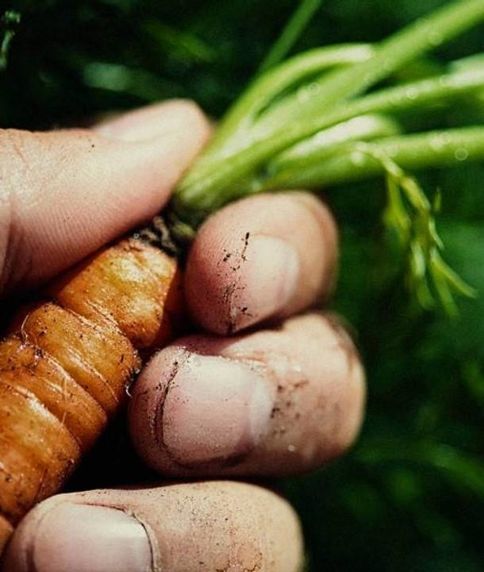
Mais informações fornecidas pelo sistema agrovida.
É um processo que visa separar e gerenciar de forma adequada os resíduos gerados nas atividades agrícolas.
Coleta seletiva
Processo que transforma a matéria orgânica encontrada no lixo em adubo natural, que pode ser usado na agricultura.
Compostagem
Utilizados para as plantações de doenças, estes não são prejudiciais à saúde humana como os agrotóxicos. Além de ser facilmente produzido.
Inseticidas naturais

Slide 7
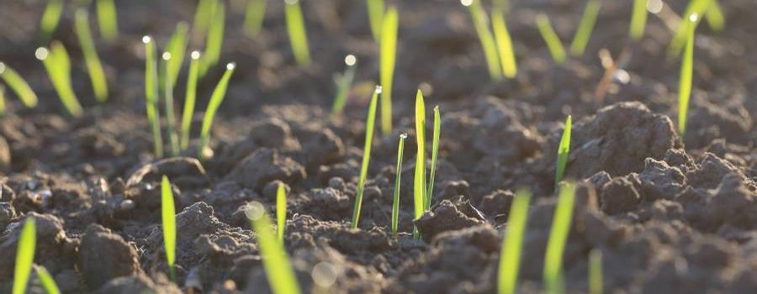
Os benefícios
Otimização da produção agrícola
Informações valiosas para os agricultores
Os agricultores podem focar no cultivo de alimentos que se adaptam a suas respectivas regiões.
Com os dados detalhados sobre o solo apropriado para cada alimento, tempo necessário até a colheita e tamanho máximo da plantação. Os agricultores poderão tomar decisões mais embasadas em relação ao manejo do solo, à programação de colheitas e ao planejamento de suas plantações.
ALIMENTOS FRESCOS E MAIS SAUDÁVEIS
Cultivando os alimentos nas questões ideais, o sistema garante que os alimentos sejam colhidos no momento certo, resultando em alimentos mais frescos e nutritivos.

Slide 8
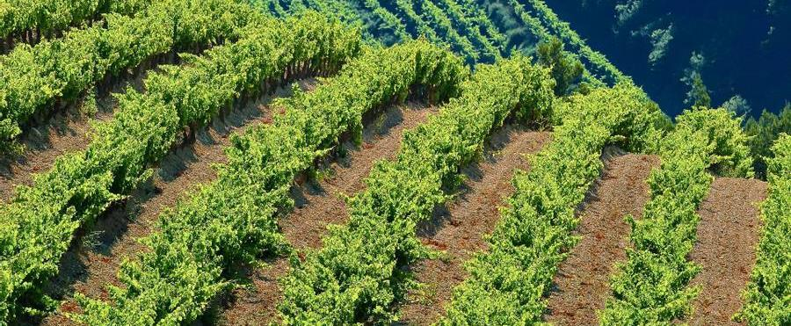
resumo
Em resumo, nosso objetivo é aumentar a produção de alimentos para diminuir a escassez. Queremos também melhorar a economia do agronegócio, empregando mais pessoas e ajudando também no combate a pobreza. Com a previsão do período de colheita, esperamos uma diminuição no desperdício de alimentos.

Slide 9
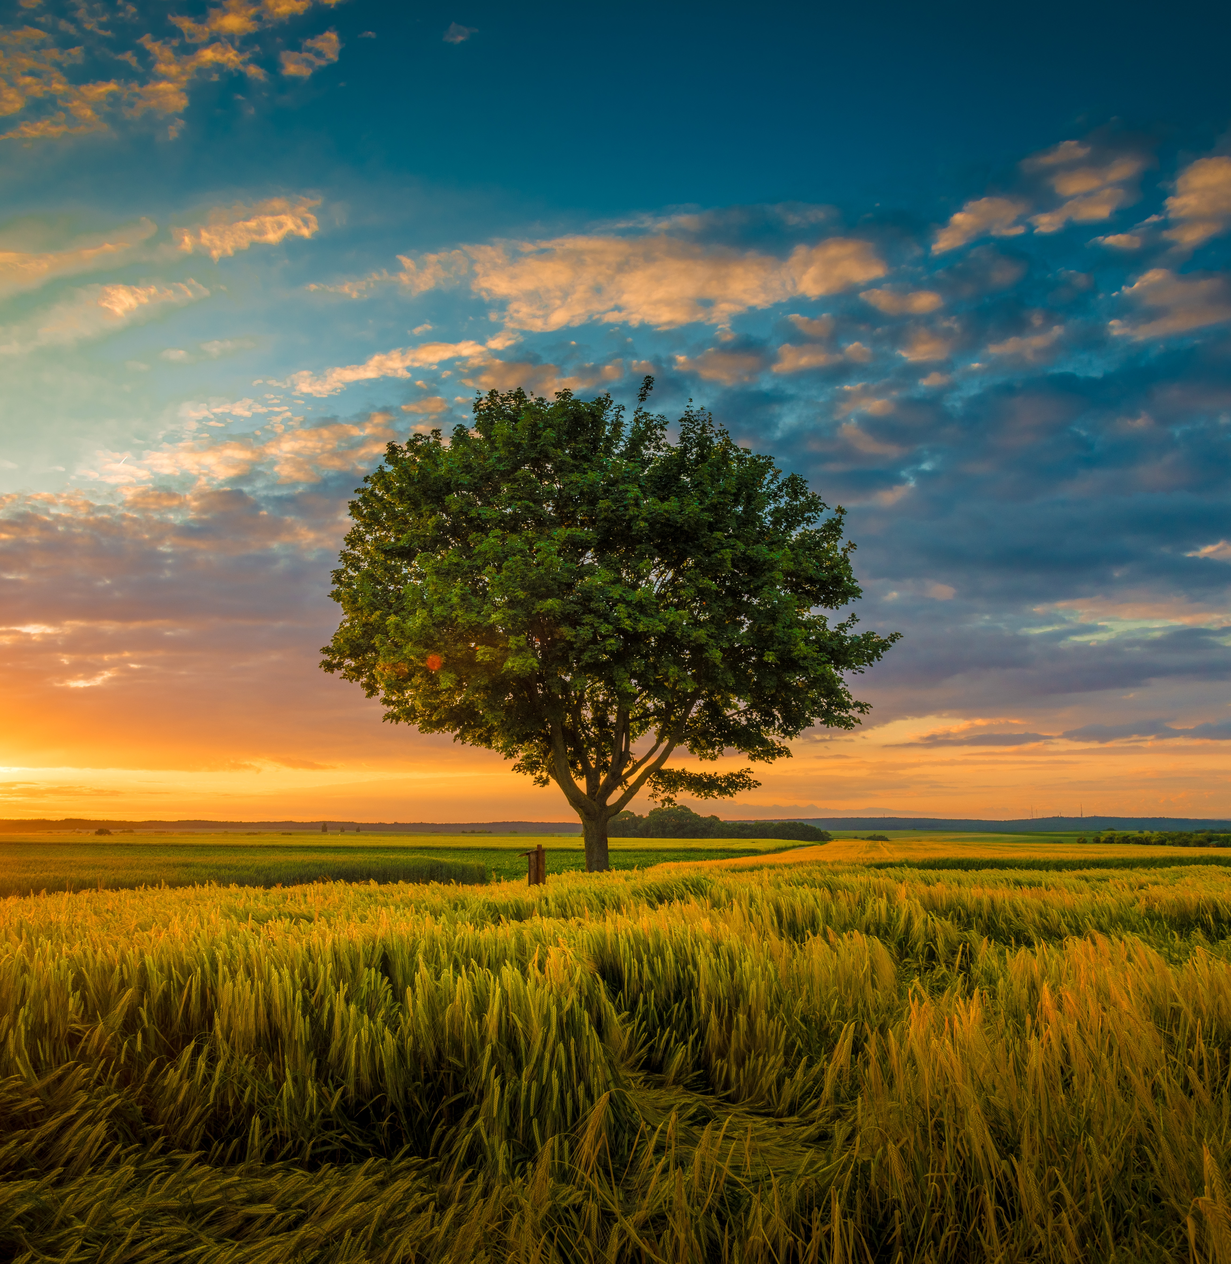
Agradecemos pela atenção
Atenciosamente, Equipe AgroVida.
Carlos Eduardo – RM552164
Eduardo Toshio – RM 551763
Kauê Alexandre – RM551812
Mateus Vinicius – RM551692
Vitor Machado - RM551451

